Slide 1
Google Hacking

Slide 2
Google Hacking
دانشگاه آزاد اسلامی
تهیه کننده:
نام استاد :
تاریخ ارائه:
دانشکده فنی مهندسی... – دانشگاه آزاد اسلامی واحد ...– زمستان 1400

Slide 3
گوگل هکینگ چیست؟
یک روش هک است که در آن یک هکر با استفاده از جستجوی گوگل و سایر نرم افزارهای Google مشکلات امنیتی را در پیکربندی و کد منبع وب سایت ها شناسایی و به آنها حمله می کند.
به طور کلی ، گوگل هکینگ به معنای استفاده از سرویس های Google برای یافتن نقاط ضعف در اینترنت است. البته نمی توان گفت که گوگل سرویس خاصی را در این زمینه به هکرها ارائه می دهد ، اما هکرها می توانند با استفاده از خدمات گوگل که در اختیار عموم قرار می گیرد ، اطلاعات مورد نیاز برای هک یا برنامه های ضعیف را جمع آوری کنند. و پیکربندی های ناامن را کشف کنید.

Slide 4
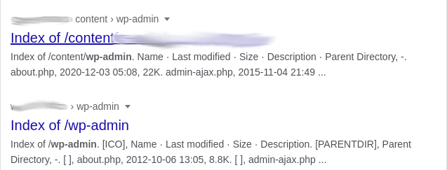
ادمین وردپرس:
دیدگاه‌های مثبت و منفی زیادی درمورد لزوم پنهان کردن صفحه لاگین وردپرس وجود دارند. برخی محققان بر این باورند که این کار لزومی دارد و می‌توان با بهره‌گیری از برخی ابزارها مانند فایروال وب‌اپلیکیشن (WAF) از بروز حمله به روشی بسیار بهتر از پنهان کردن صفحه لاگین جلوگیری کرد.
یافتن صفحه‌های لاگین وردپرس با استفاده از یک دورک ساده گوگل کار زیاد دشواری نیست:
intitle:"Index of" wp-admin

Slide 5
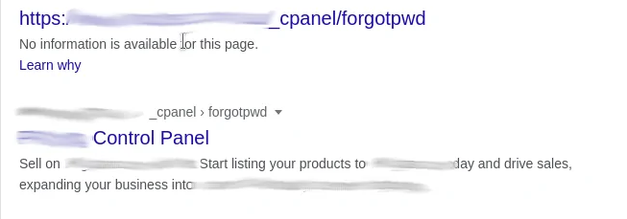
ریست رمز عبور cPanel
دورک دیگری که می‌تواند به عنوان نخستین گام برای تجسس استفاده شود، پلن‌های میزبانی شده با سی‌پنل است که امکان بهره‌برداری از نقاط ضعف سی‌پنل در ریست رمز عبور را ای تصاحب آن به دست می‌دهد. دورکی که به این منظور استفاده می‌شود چنین است:
inurl:_cpanel/forgotpwd

Slide 6
با تشکر از توجه شما

